Slide 1
T A L L E R D E V I S U A L I Z A C I Ó N D E D A T O S · C E R T A M E N N . º 2
EduMap
Un análisis a la matrícula escolar en Chile
Felipe Callejas
Profesor: Cristián García G. · UDD 2026-2

Slide 2
P r e s e n t a c i ó n d e l p r o y e c t o
Contexto
— La matrícula de la educación municipal en Chile viene cayendo hace años y, al mismo tiempo, los colegios se traspasan a los nuevos Servicios Locales de Educación Pública (SLEP).
— Los datos oficiales del Mineduc existen, pero vienen en planillas enormes (más de 70 columnas, un archivo por año) que cuesta leer.
— En el Certamen 1 hicimos el análisis exploratorio en Python. Ahora lo llevamos a una aplicación web en Django que cualquiera puede recorrer desde un menú.
— Datos usados: Resumen de Matrícula por Establecimiento 2019–2025, resumidos por año, región, comuna y dependencia.
E D U M A P
02 / 15

Slide 3
P r e s e n t a c i ó n d e l p r o y e c t o
Cómo está armado el software
— Proyecto Django «edumap» con una app «matricula». Cada página tiene su ruta en urls.py y su vista en views.py.
— Cada vista lee el CSV con pandas, calcula la tabla o dibuja el gráfico con Matplotlib y lo envía a la plantilla HTML en el contexto de render().
— Las plantillas heredan de base.html (Bootstrap) e incluyen menu.html, así el menú aparece en todas las páginas.
— Código en GitHub: github.com/tobeficv/edumap
E D U M A P
03 / 15

Slide 4
S o f t w a r e D j a n g o — C ó d i g o
Ejemplo: una URL y su vista
edumap/urls.py
matricula/views.py
path("matricula/", include("matricula.urls")),
def index(request):
datos = pd.read_csv(RUTA_DATOS)
anio_inicial = datos["anio"].min()
anio_final = datos["anio"].max()
# nos quedamos solo con el ultimo año pa los
# numeritos de las tarjetas
ultimo = datos[datos["anio"] == anio_final]
total_alumnos = ultimo["matricula"].sum()
total_establecimientos = ultimo["establecimientos"].sum()
total_comunas = len(ultimo["comuna"].unique())
contexto = {
"anio_inicial": anio_inicial,
"anio_final": anio_final,
"total_alumnos": miles(total_alumnos),
"total_establecimientos": miles(total_establecimientos),
"total_comunas": total_comunas,
}
return render(request, "matricula/index.html", contexto)
matricula/urls.py
path("", views.index, name="index"),
1 El navegador pide /matricula/.
2 Django busca la ruta en urls.py y llama a la vista views.index.
3 La vista lee el CSV, calcula los números y los guarda en el diccionario contexto.
4 render() le manda el contexto a index.html, que los muestra con {{ total_alumnos }}.
E D U M A P
04 / 15

Slide 5
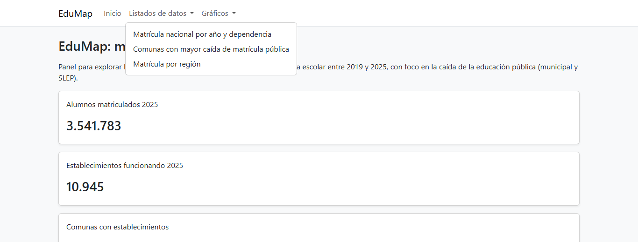
S o f t w a r e D j a n g o — M e n ú
Menú con dos desplegables
L E C T U R A S C L A V E
01 La barra superior tiene Inicio y dos menús desplegables: Listados de datos y Gráficos.
02 «Listados de datos» abre las tres tablas.
03 «Gráficos» abre los cuatro gráficos: barras, líneas, dispersión y circular (siguiente lámina).
E D U M A P
05 / 15

Slide 6
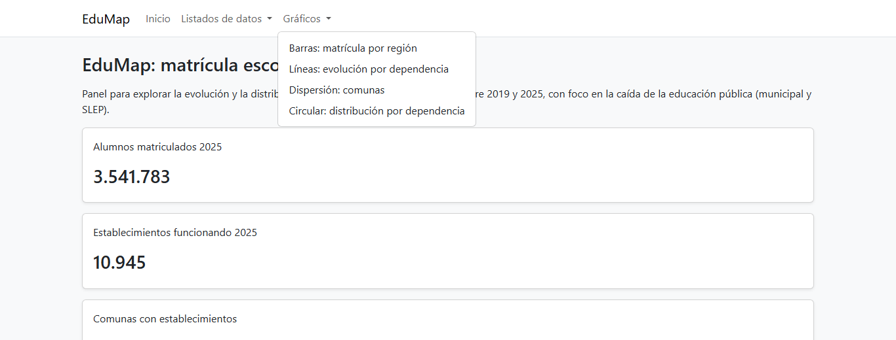
S o f t w a r e D j a n g o — M e n ú
Desplegable de gráficos y navegación
L E C T U R A S C L A V E
01 Cada opción es un enlace {% url %} que apunta a una ruta con nombre en urls.py.
02 El menú está en menu.html y se incluye en base.html, por eso aparece en todas las páginas.
03 En celular el menú se colapsa en un botón (navbar de Bootstrap).
E D U M A P
06 / 15

Slide 7
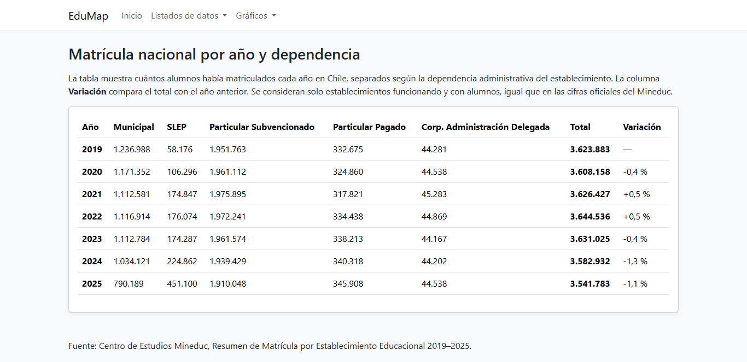
S o f t w a r e D j a n g o — L i s t a d o 1 d e 3
Matrícula nacional por año y dependencia
L E C T U R A S C L A V E
01 Alumnos matriculados cada año (2019–2025) según la dependencia del colegio.
02 La matrícula total del país baja de 3.623.883 a 3.541.783 alumnos (−2,3 %).
03 Municipal baja y SLEP sube: es el traspaso de colegios, no solo alumnos que se van.
E D U M A P
07 / 15

Slide 8
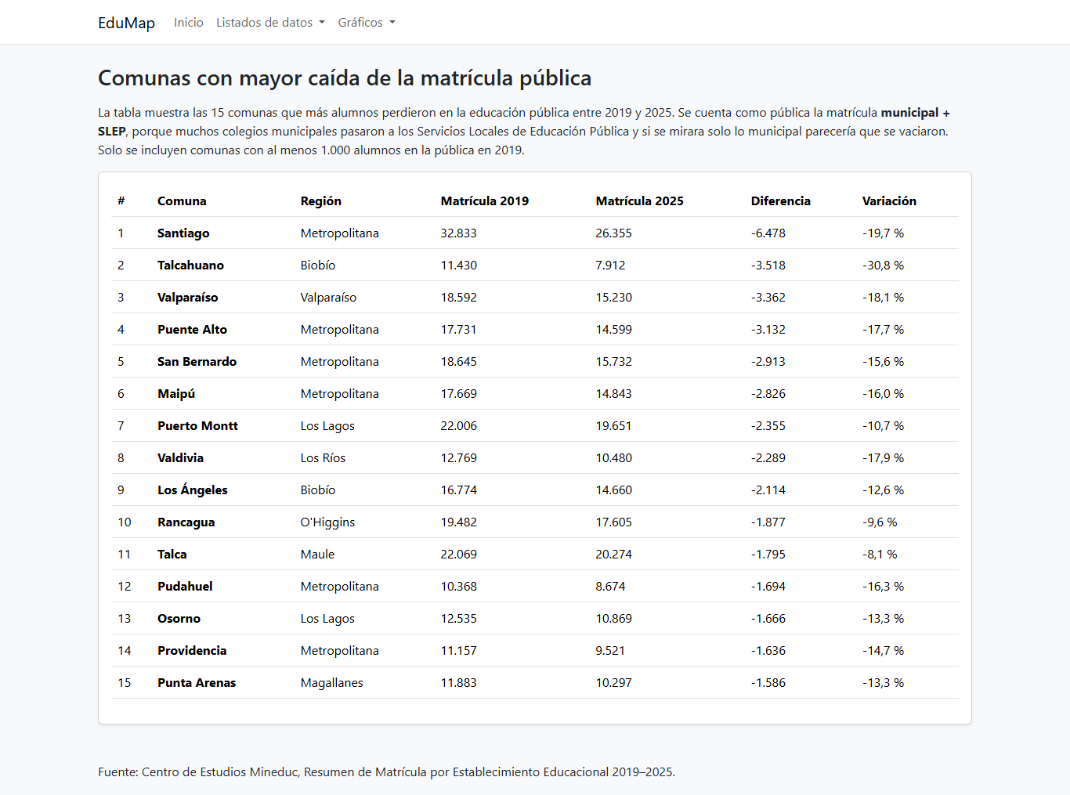
S o f t w a r e D j a n g o — L i s t a d o 2 d e 3
Comunas con mayor caída de la matrícula pública
L E C T U R A S C L A V E
01 Las 15 comunas que más alumnos perdieron en la pública (municipal + SLEP) entre 2019 y 2025.
02 Santiago encabeza la lista con 6.478 alumnos menos (−19,7 %).
03 Talcahuano tiene la mayor caída porcentual del top: −30,8 %.
E D U M A P
08 / 15

Slide 9
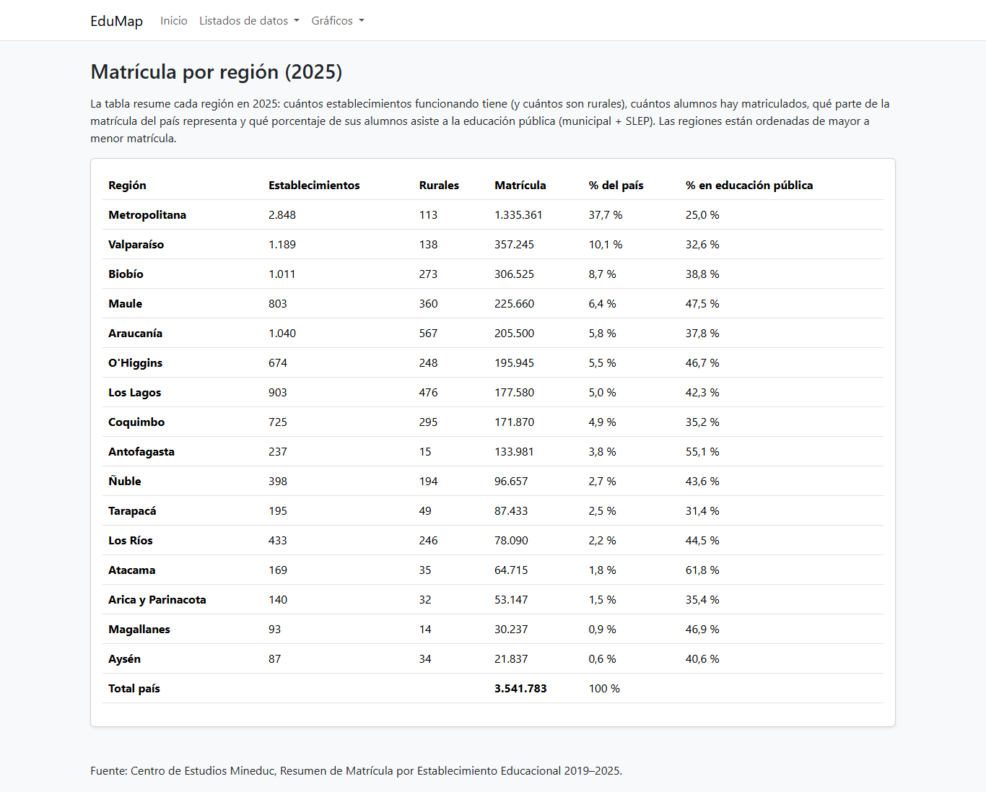
S o f t w a r e D j a n g o — L i s t a d o 3 d e 3
Matrícula por región (2025)
L E C T U R A S C L A V E
01 Por región: establecimientos, rurales, matrícula, % del país y % en educación pública.
02 La Metropolitana tiene el 37,7 % de los alumnos del país, pero solo el 25 % de ellos va a la pública.
03 Atacama (61,8 %) y Antofagasta (55,1 %) son las regiones más dependientes de la educación pública.
E D U M A P
09 / 15

Slide 10
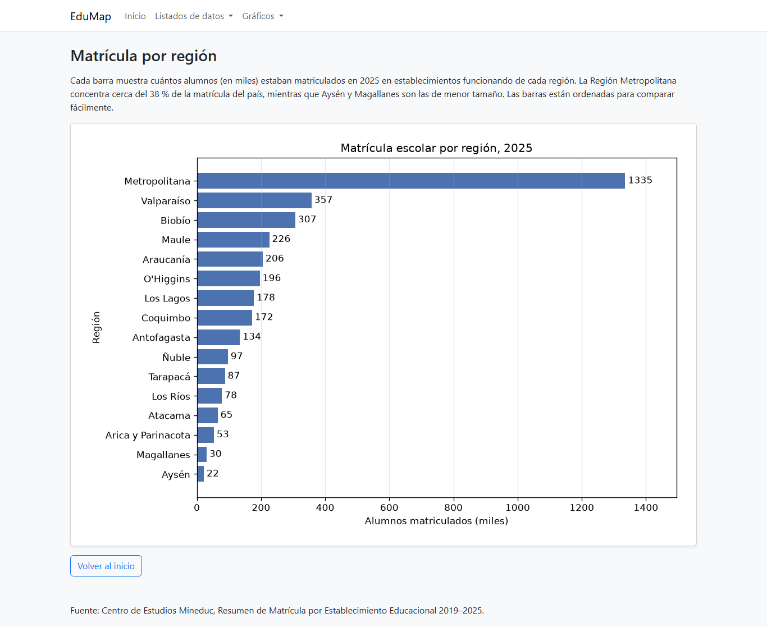
S o f t w a r e D j a n g o — G r á f i c o d e b a r r a s
Matrícula por región
L E C T U R A S C L A V E
01 Barras horizontales ordenadas: se compara de un vistazo el tamaño de cada región.
02 La Región Metropolitana concentra cerca de 4 de cada 10 alumnos.
03 Aysén y Magallanes son las regiones con menos matrícula.
E D U M A P
10 / 15

Slide 11
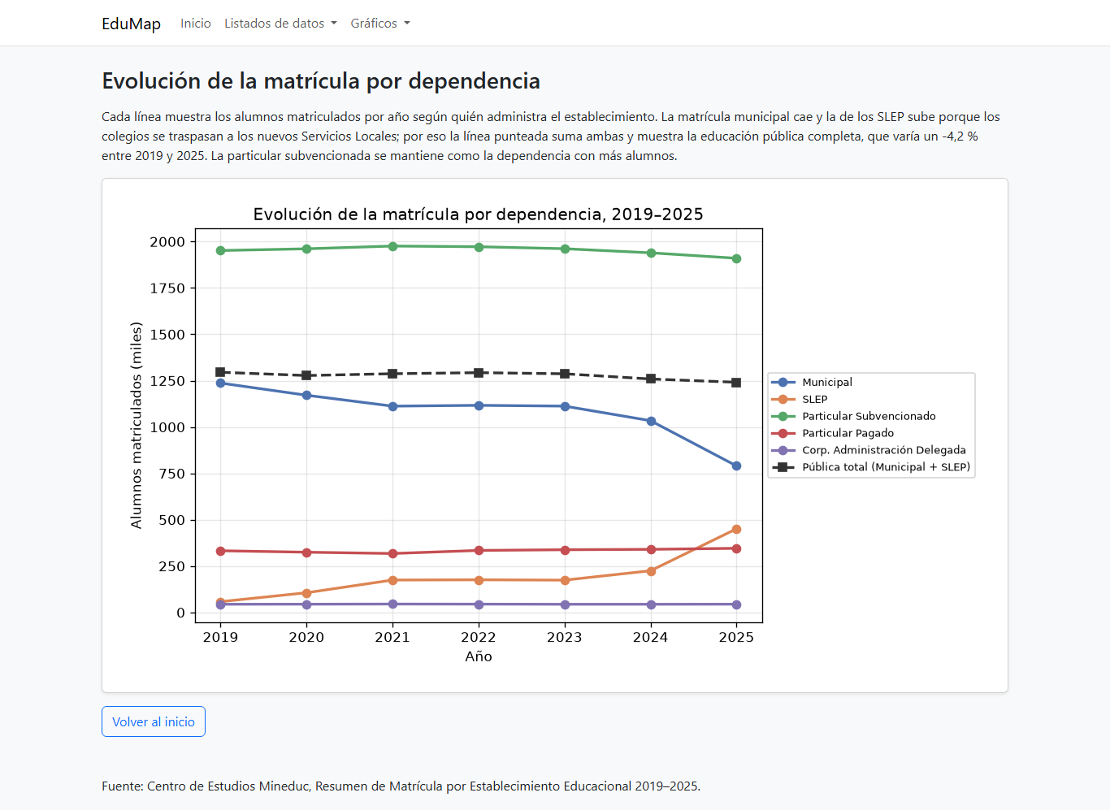
S o f t w a r e D j a n g o — G r á f i c o d e l í n e a s
Evolución de la matrícula por dependencia
L E C T U R A S C L A V E
01 Una línea por dependencia entre 2019 y 2025, más una punteada con la pública completa.
02 La línea municipal cae fuerte y la SLEP sube: son los traspasos.
03 Sumando ambas, la caída real de la pública es mucho menor que la que muestra solo lo municipal.
E D U M A P
11 / 15

Slide 12
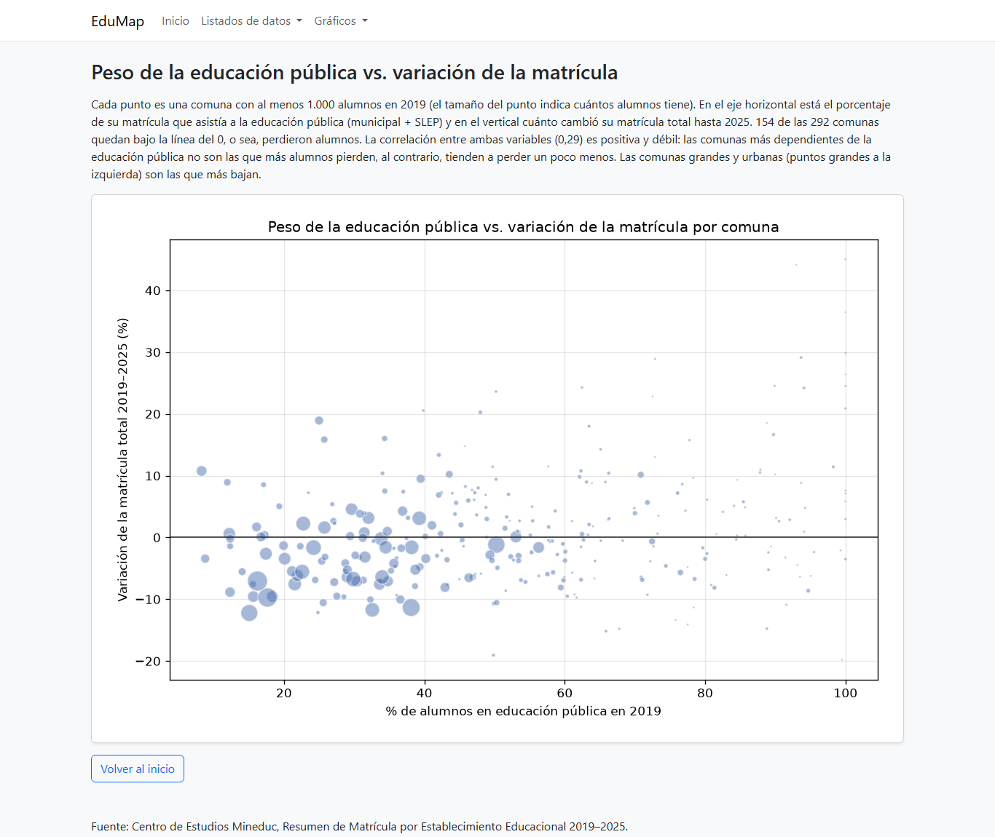
S o f t w a r e D j a n g o — G r á f i c o d e d i s p e r s i ó n
Peso de la pública vs. variación de matrícula
L E C T U R A S C L A V E
01 Cada punto es una comuna (≥ 1.000 alumnos); el tamaño indica cuántos alumnos tiene.
02 154 de 292 comunas perdieron alumnos entre 2019 y 2025.
03 Correlación 0,29: las comunas más «públicas» no son las que más pierden; las grandes y urbanas bajan más.
E D U M A P
12 / 15

Slide 13
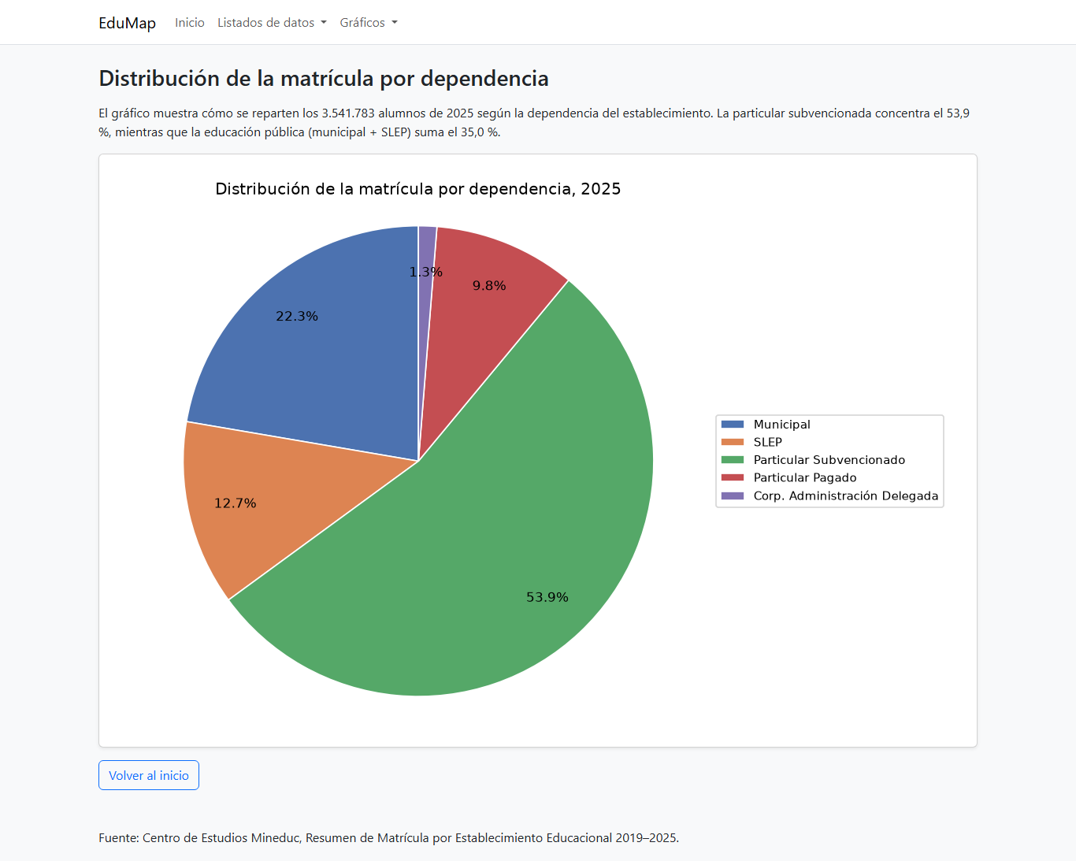
S o f t w a r e D j a n g o — G r á f i c o c i r c u l a r
Distribución por dependencia (2025)
L E C T U R A S C L A V E
01 Cómo se reparten los 3.541.783 alumnos de 2025.
02 La particular subvencionada concentra más de la mitad (53,9 %).
03 La pública (municipal + SLEP) suma el 35,0 %; la particular pagada, cerca del 10 %.
E D U M A P
13 / 15

Slide 14
C i e r r e
Conclusión
— Pasamos el análisis del Certamen 1 a una aplicación web en Django: menú con dos desplegables, 3 listados y 4 gráficos, cada uno con su explicación.
— Todos los datos se calculan en las vistas y se envían a las plantillas HTML; no hay números escritos a mano en el HTML.
— Lo que muestran los datos: la matrícula total cae poco (−2,3 %), pero la pública pierde alumnos y las comunas urbanas grandes son las más golpeadas.
— Siguiente paso (Unidad 3): datos dinámicos que se actualicen solos desde un CSV o una base de datos.
E D U M A P
14 / 15

Slide 15
C i e r r e
Bibliografía
— Ministerio de Educación de Chile (2025). Resumen de matrícula por establecimiento educacional [Conjunto de datos]. Centro de Estudios Mineduc, Datos Abiertos. https://datosabiertos.mineduc.cl
— Django Software Foundation (2025). Django documentation (versión 5.1). https://docs.djangoproject.com
— Bootstrap (2025). Bootstrap 5.3 documentation. https://getbootstrap.com/docs/5.3
— Hunter, J. D. (2007). Matplotlib: A 2D graphics environment. Computing in Science & Engineering, 9(3), 90–95.
— The pandas development team (2024). pandas documentation. https://pandas.pydata.org/docs
— Toalombo Montero, M. P., Toalombo Montero, O. W., Ballestero Torres, F. A., Hernández Dávila, C. A., & Ruiz Sarzosa, J. P. (2024). Visualización de datos educativos y sociales con Python. Editorial Investigativa Latinoamericana (SciELa).
E D U M A P
15 / 15

